Slide 1
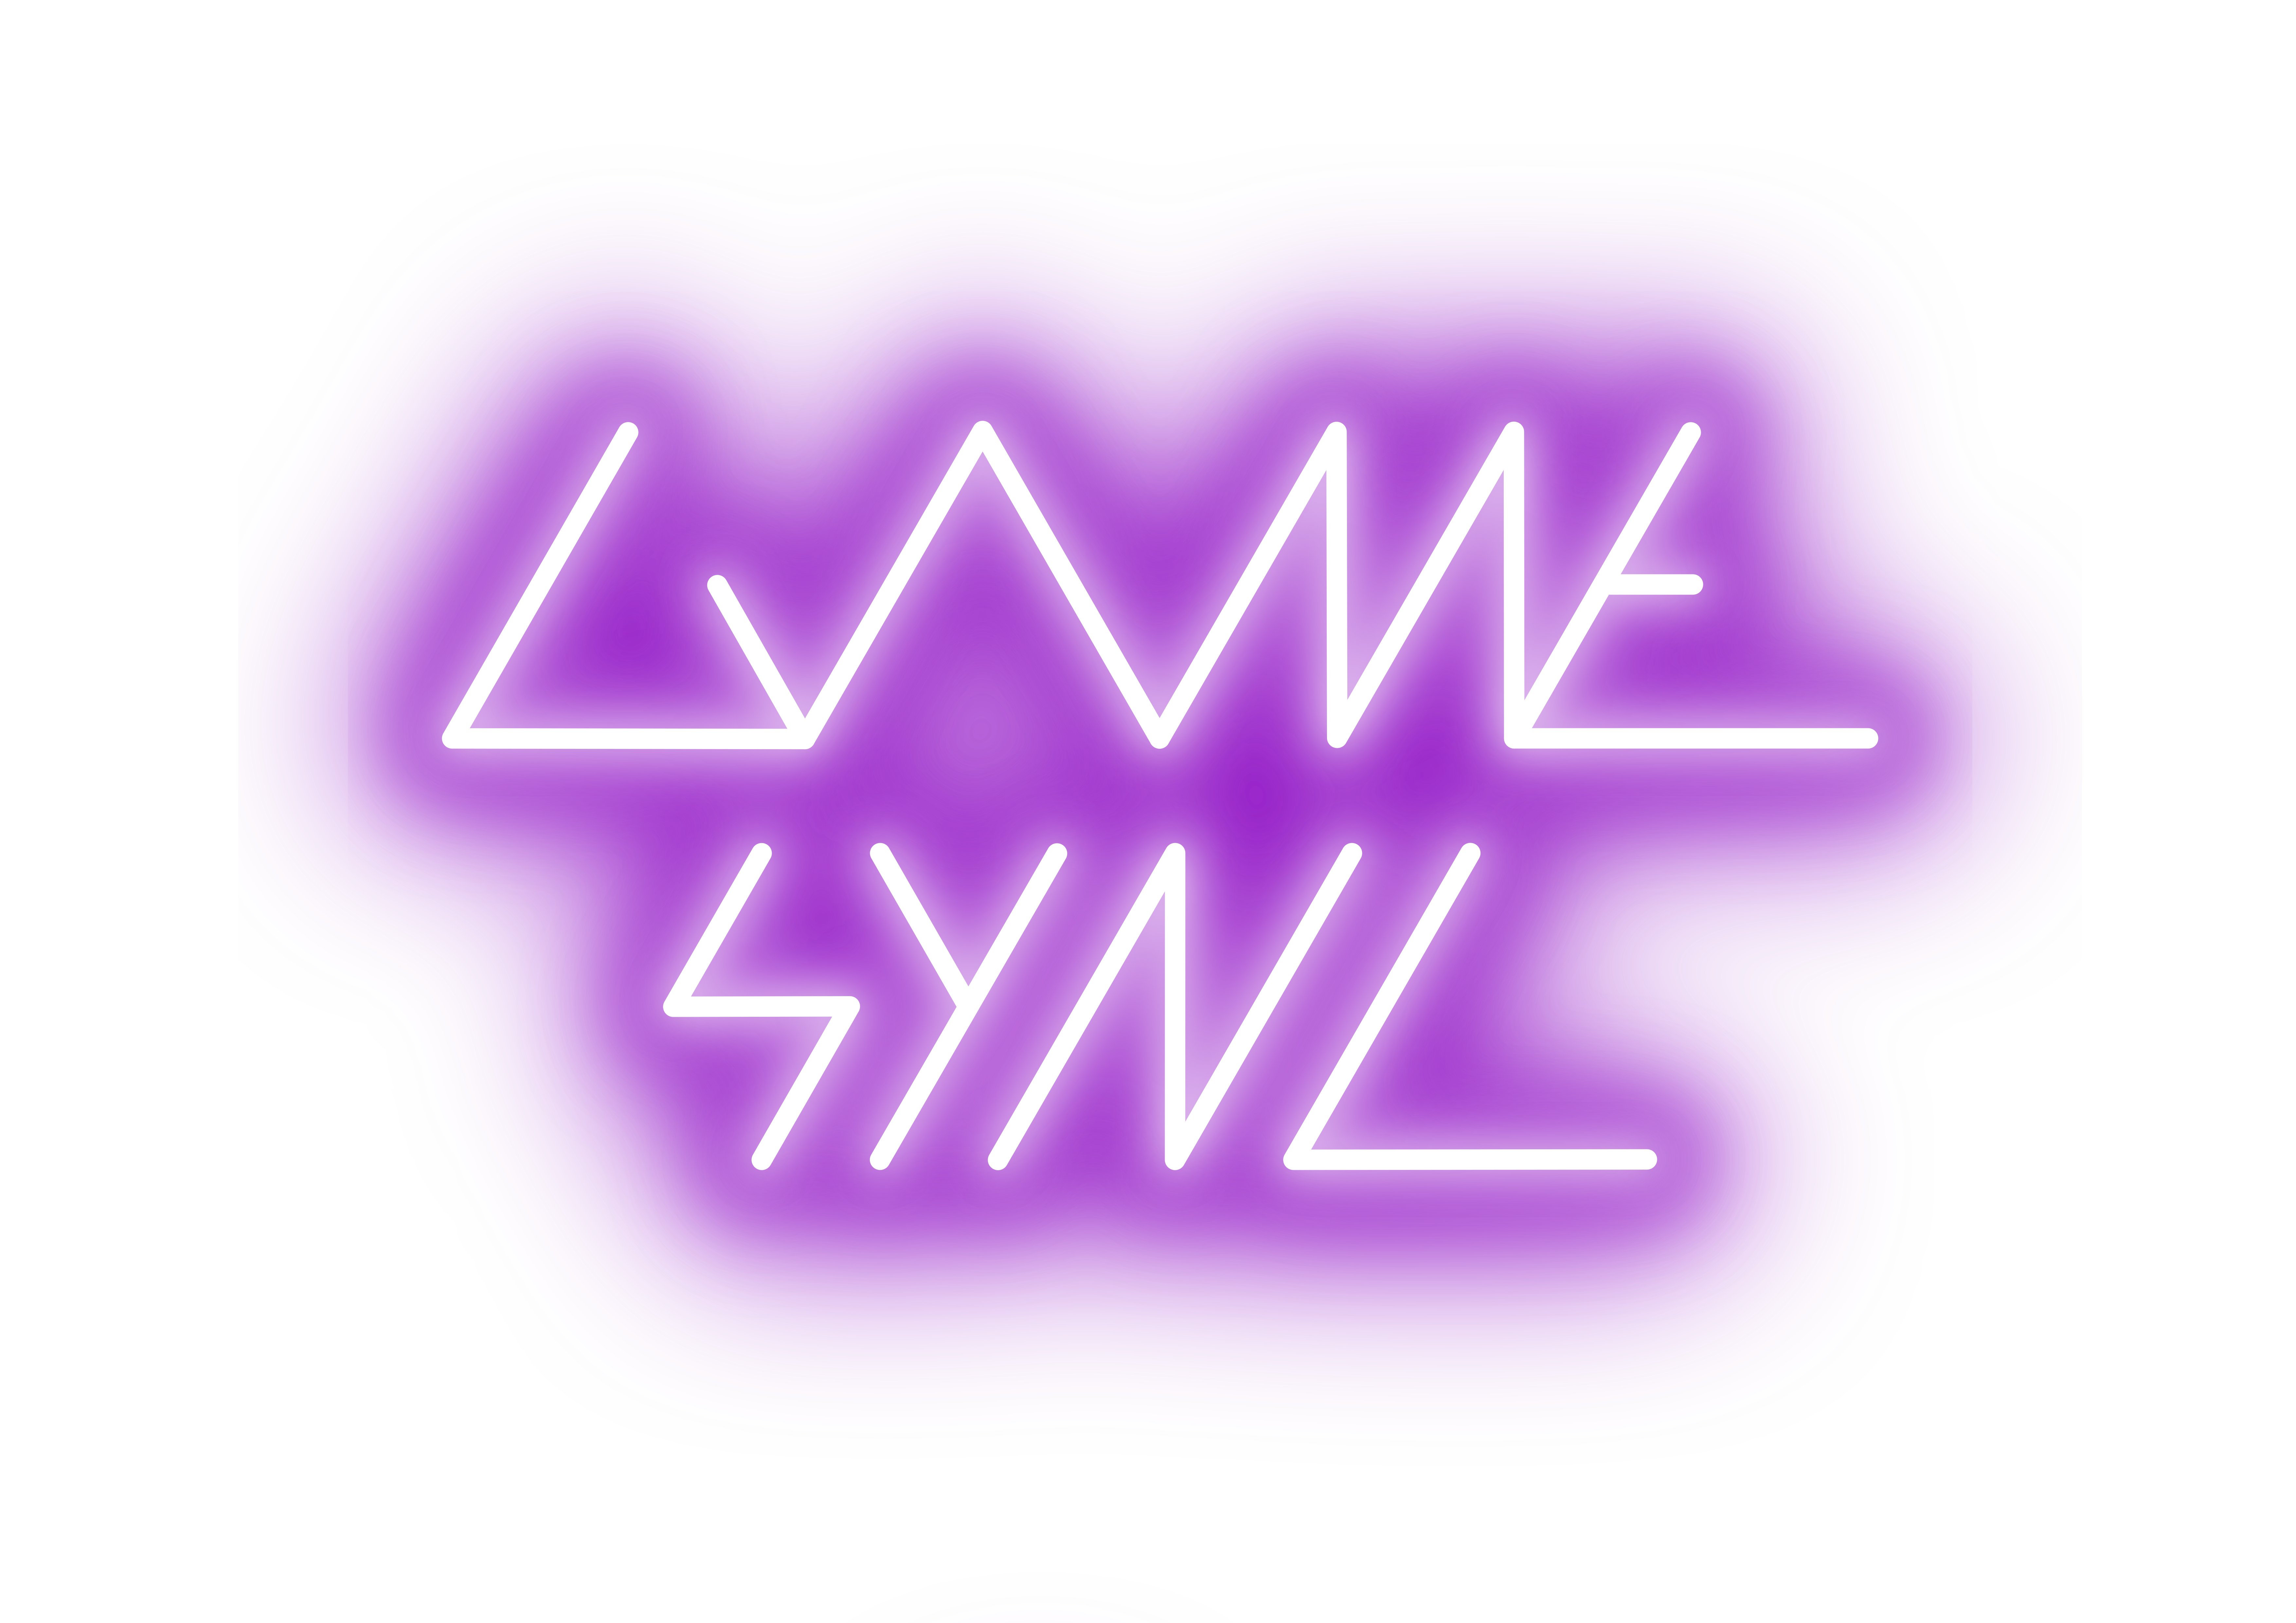
GameSync

Slide 2
Répartition
Kevin : Backend, CICD, architecture.
Kévin : Aide, support, tests, correction des tests.
Bastian : Front, être homo.
Flavio : Flavio

Slide 3
Processus de dév
Online

Slide 4
Processus de dév
TFP
Avantages
Désavantage
Définir contrats back ⬄ front au plus vite + validation => pas bloqué par l'autre
Validation de la logique métier très rapide
Structure les développements, évite de trop se disperser
Feedback rapide obligatoire de part le processus
Communication et feedback rapide avec les autres collègues
Très peu de bugs, hormis les besoins non compris
Peut sincèrement être pénible de toujours écrire les tests
Si les requirements changent souvent, les tests doivent être très souvent adaptés
Notes:
Avantages
Permet de définir les contrats entre back et front au plus vite et de le faire valider pour pas que l'un soit bloqué par l'autre
Permet de très rapidement faire valider la logique métier
Structure les développements, évite de trop se répartir
Feedback rapide obligatoire de part le processus
Communication et feedback rapide avec les autres collègues
Très peu de bugs, hormis les besoins non compris
Désavantage
Peut sincèrement être pénible de toujours écrire les tests
Si les requirements changent souvent, les tests doivent être très souvent adaptés

Slide 5
ArchitectureS

Slide 6
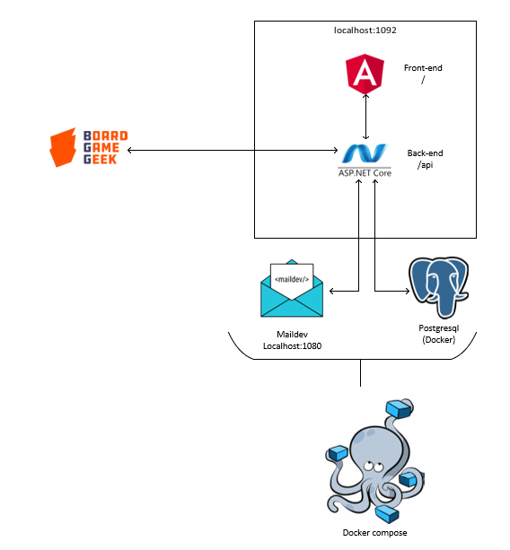
Architecture sur un ordinateur local avec Docker Compose

Slide 7
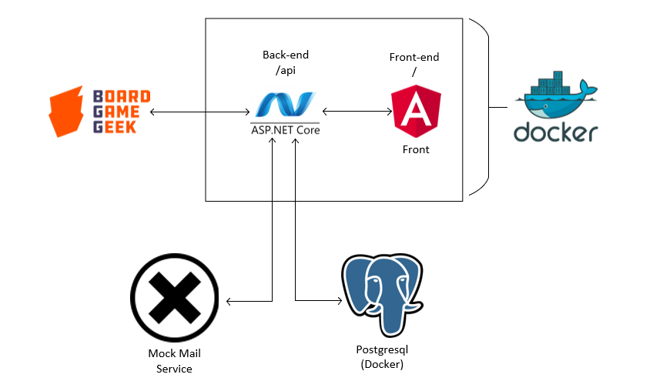
Architecture lors des tests automatiques lors des phases de CI / CD

Slide 8
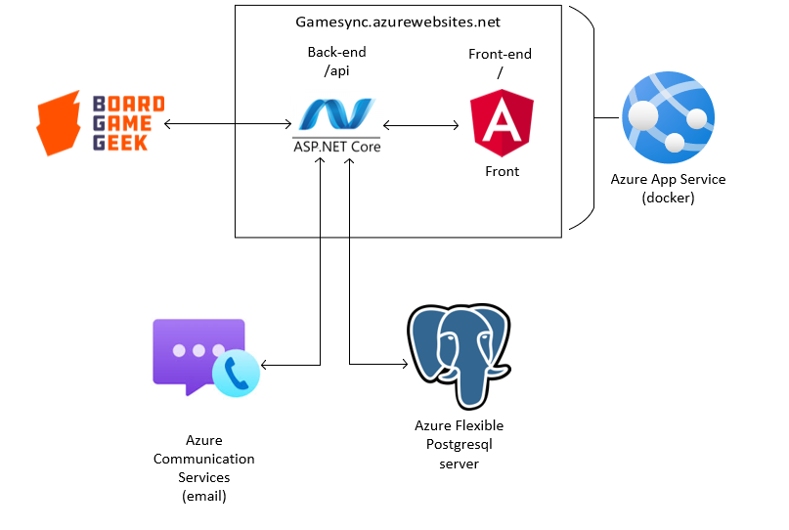
Architecture en production

Slide 9
Architectures
Avantages
Désavantage
Environnement adapté à chaque besoin
Rapide à installer
Nécessite des dév "à double" : une logique d'envoi de mail à un service Azure ou SMTP
Cher ?
Problème du CD : Cache reset

Slide 10


